Slide 1
明源云ERP-费用系统培训
第二节：费用系统初始化
成本事业部-费用产品组
2020年2月

Slide 2
学习目的
掌握初始化调研方法
掌握科目、费用主体、业务授权、供应商、 业务参数的系统初始化操作

Slide 3
初始化范围
科目
费用承担主体
业务授权
供应商
业务参数
工作流流程配置

Slide 4
科目
费用主体
业务授权
供应商
业务参数
调研基础：
如果客户有健全的预算体系，科目从预算表中提取后与财务确认
如果客户没有预算体系，与财务确定管理科目是否以财务会计科目一致
初始化要点：
1、管理科目必须与财务科目相等或者比财务科目细， 不允许管理科目比财务科目粒度粗！
2、当客户有多个其他板块需要同费用系统管理时，可以配置多套模板授权给对应公司，但是需要注意提前梳理分析其他板块的预算、合同、报销业务流程规则是否与系统匹配；
3、注意区分出开发间接费与管理费，开发间接费的费用类型选择“其他”
系统操作：
基础设置->标准科目库、基础设置->科目设置

Slide 5
科目
费用主体
业务授权
供应商
业务参数
初始化要点：
1、预算管理粗放式的可以按照项目的销、管、财三大类做分类
2、预算管理精细化的可以落到项目下的具体每个部门。
3、主体是支出多层级结构的，例如你可以把翡翠绿洲项目作为一级主体，项目的营销部、工程部作为二级主体。
交付要点：
1、费用承担主体中的费用审核人的作用：用于处理跨公司费用分摊时流程能自动识别出承担部门的审核人，具体操作是工作流中定义步骤责任人选择数据对象相关人中的“承担主体审核人”，工作流会根据业务单据中承担的责任部门自动识别出对应的审核人
2、当组织发生调整时，原主体可以通过禁用功能关闭使用，但历史数据仍然可以正常查看。
3、承担主体和科目的梳理一定要在历史数据导入方案前先确定，确定后不能随便改，切记！否则可能会导致历史数据导入工作返工。
系统操作：
基础设置->费用承担主体

Slide 6
科目
费用主体
业务授权
供应商
业务参数
授权模式： 通过对标准角色授权主体、科目、合同类别、付款类别来实现业务数据的权限隔离
承担主体是一个组合授权模式，会叠加当前用户的角色+组织+项目三个维度进行权限隔离，例如营销策划岗角色授权到所有公司营销部主体，如果张三只有深圳公司下翡翠绿洲项目的权限，那么张三就只有深圳公司下的翡翠绿洲营销部主体的权限。
承担主体授权逻辑说明：
上海公司-翡翠绿洲项目-营销部
√
上海公司-翡翠绿洲项目-工程部
×
上海公司-百合花园项目-营销部
张三
（营销策划员）
授权组织：上海公司-营销部
授权项目：翡翠绿洲项目
张三最终能有权限的主体是：上海公司-翡翠绿洲项目-营销部
√
角色
营销策划员
上海公司-百合花园项目-工程部
×
深圳公司-蚂蚁工坊项目-营销部
√
深圳公司-…

Slide 7
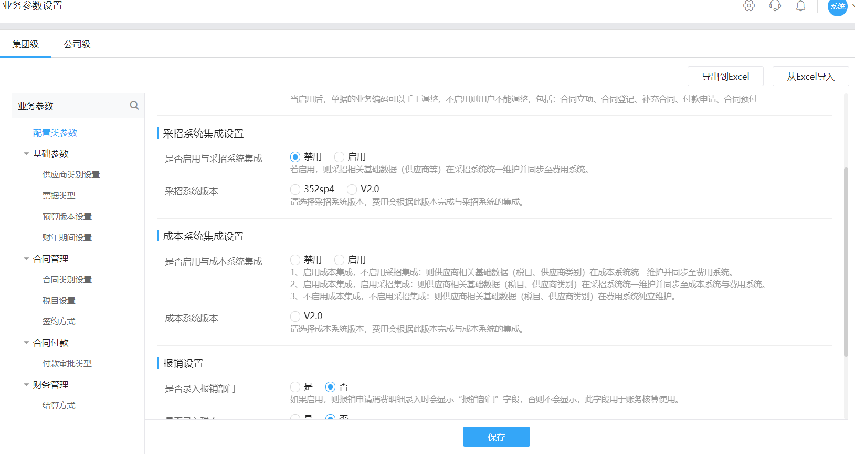
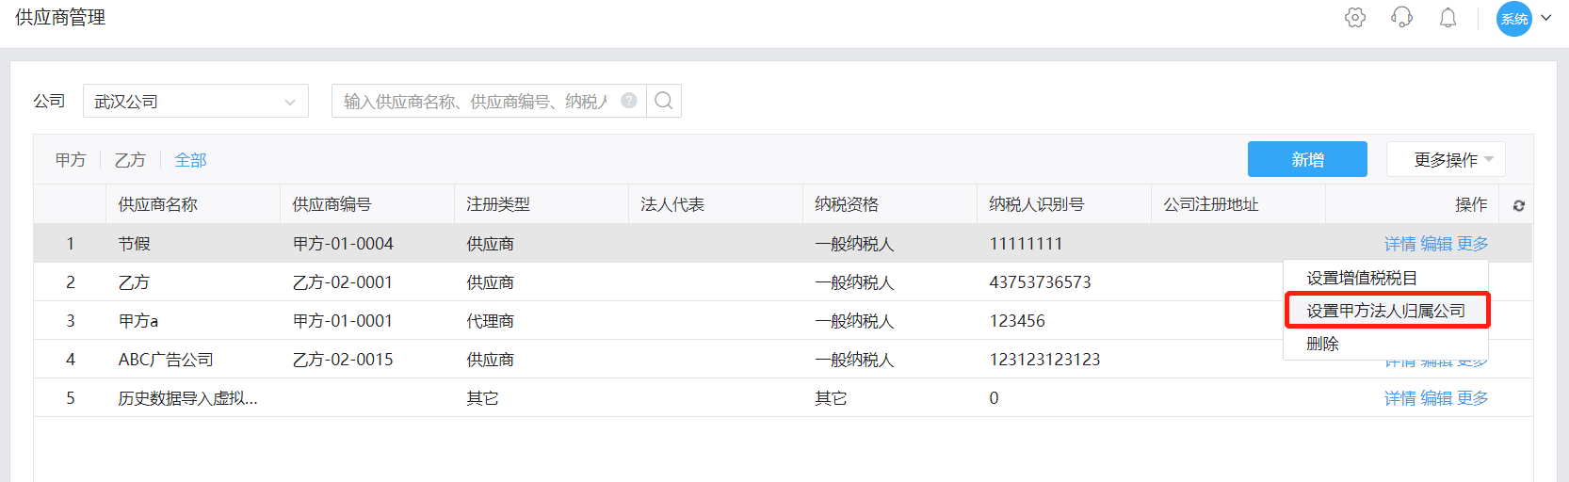
科目
费用主体
业务授权
供应商
业务参数
供应商初始化场景：
初始化场景1：客户没有明源采招系统也没有明源成本系统
需要将供应商信息一条条维护到费用系统（基础设置->供应商管理）模块，目前只能在系统中一个个的增加，暂时不支持批量Excel输入导入。
初始化场景2：客户有明源采招系统
1.费用集团配置类业务参数中启用采招系统集成
2.供应商信息在采招系统中维护，待审供应商进入到准供应商后会同步到费用系统
初始化场景3：客户没有明源采招系统，有成本系统，供应商希望在成本系统汇总维护
1.费用集团配置类业务参数中启用成本系统集成
2.供应商信息在成本系统中维护，供应商登记后同步到费用系统
法人公司初始化场景：
供应商中的甲方单位就是法人公司的概念，请注意如果是从采招或成本系统同步到费用系统甲方单位后需要在费用系统供应商模块更多操作中手工维护法人归属公司字段！

Slide 8
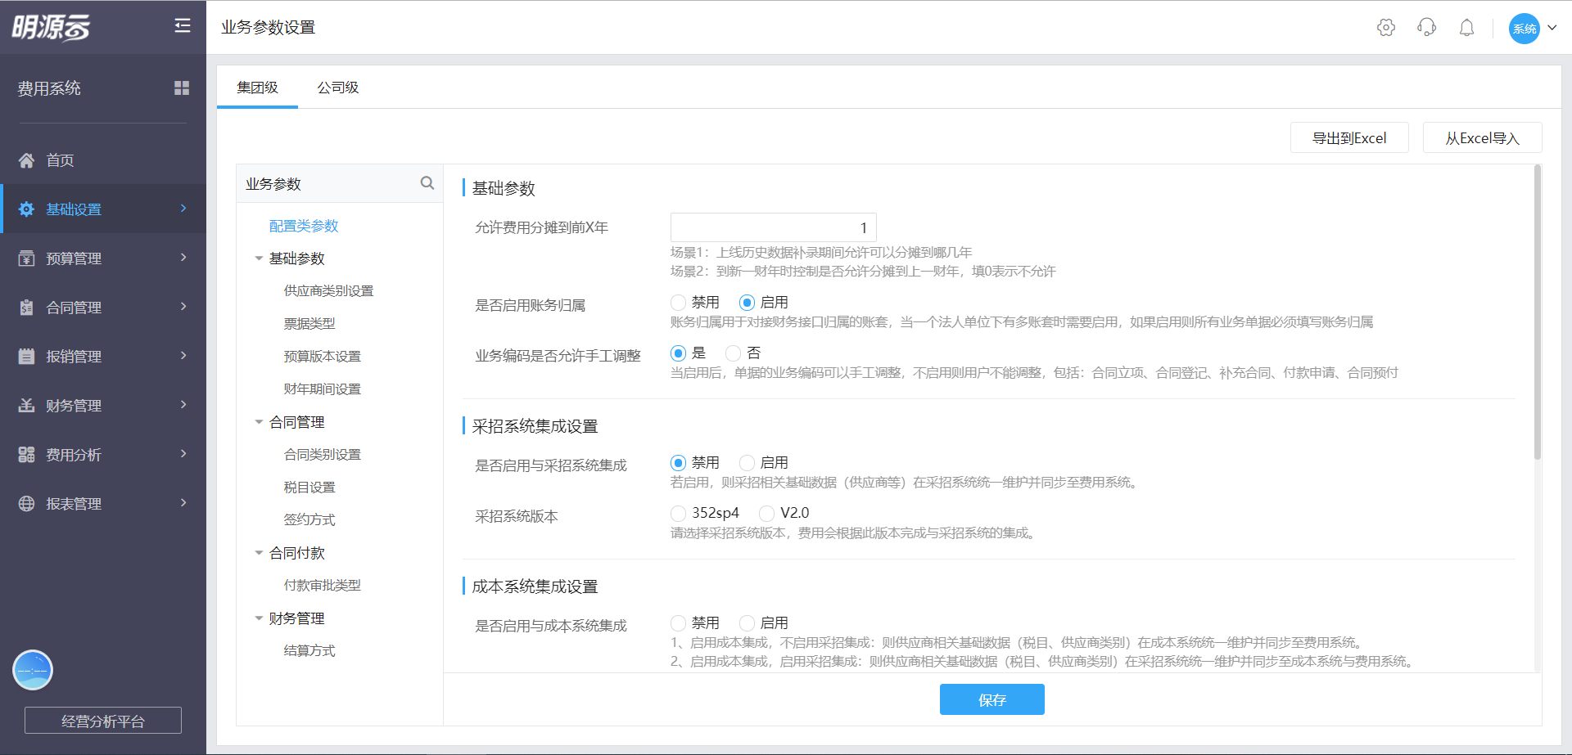
科目
费用主体
业务授权
供应商
业务参数

Slide 9
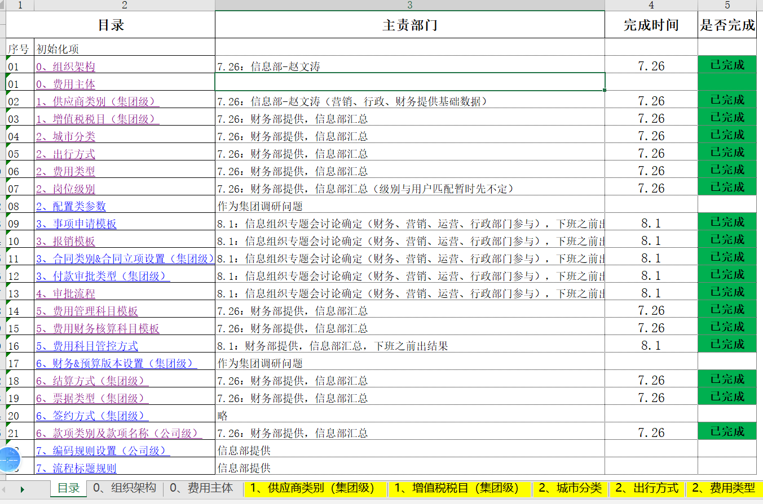
系统初始化模板
项目进场后系统初始化和业务调研可同步开展，附件中是系统初始化的所有清单，建议与客户落实并达成一致后录入到系统（这里非常感谢郑州区域项目经理李如思的提炼总结）

Slide 10
本节课你需要掌握
你需要掌握如下内容的调研方法
科目
主体
业务授权
供应商
业务参数
掌握初始化模板的使用

